Slide 1

TUTORAGGIO GENETICA
ANNO 25-26
Link Google Meet: https://meet.google.com/qma-xyuy-wtj
Contatti: ferriero.1913456@studenti.uniroma1.it

Slide 2

PRESENZE
Indicare:
Matricola;
E-mail Sapienza;
Canale di appartenenza
PRENOTAZIONI
Prenotarsi ai tutoraggi su e-learning al link:
https://forms.gle/oG2NrkLoNX8GJ3ka6
LINK DRIVE
https://drive.google.com/drive/folders/1CEegeJOWIl2zLm7_Z9nm9d8VXaCEzmEv?usp=sharing
Per i PPT della lezione e per lo svolgimento degli esercizi.
Importante: Per la visualizzazione accedere con email: @studenti.uniroma1.it

Slide 3
I PEDIGREE
I pedigree sono dei diagrammi che rappresentano le relazioni di parentela e l’ereditarietà di tratti genetici all’interno delle famiglie.
Sono utilizzati per studiare la trasmissione delle caratteristiche genetiche dai genitori ai figli.
È sufficiente una sola copia del gene (allele) per la manifestazione del carattere
Ereditarietà Autosomica Dominante
Sono necessarie entrambe le copie recessive per la manifestazione del carattere
Ereditarietà Autosomica Recessiva

Slide 4
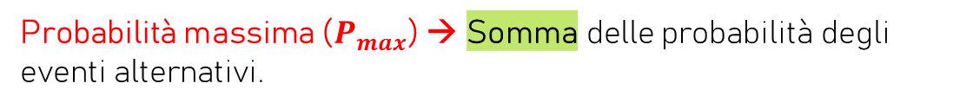
Calcolo delle probabilità.
Legge del prodotto 🡪 La probabilità che due o più eventi indipendenti si verifichino contemporaneamente è dato dal prodotto delle singole probabilità.
Legge della somma 🡪 La probabilità che si verifichino due eventi alternativi (cioè che si escludono a vicenda) è uguale alla somma delle singole probabilità.

Slide 5
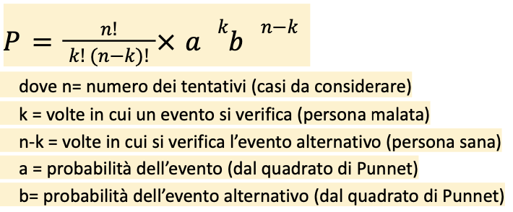
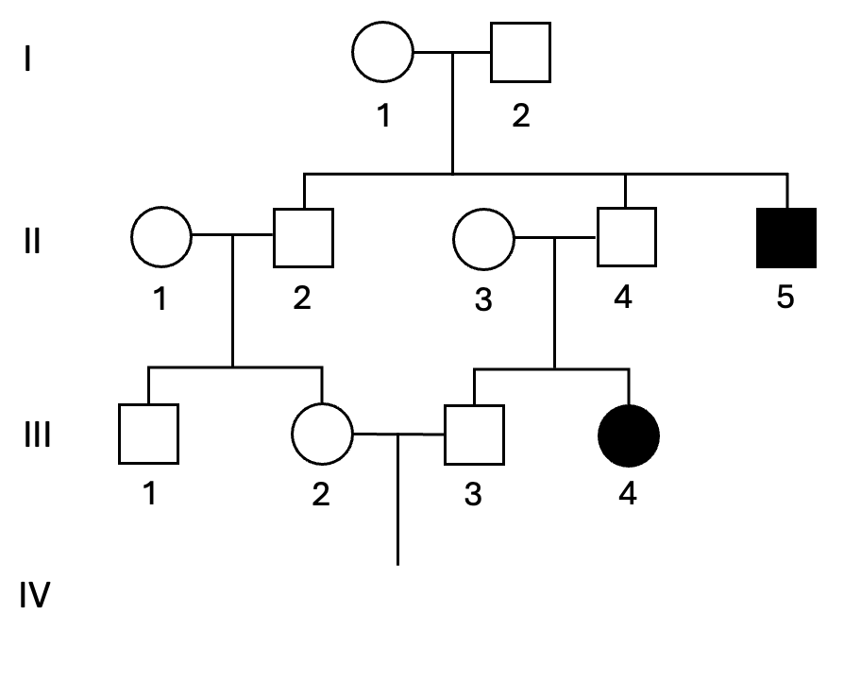
Il gene che determina il colore pezzato del pelo delle mucca di razza Frisona (P) è dominante rispetto all’allele per il colore uniforme (p). Nel seguente pedigree, a meno che non ci siano prove del contrario, si sottintende che gli individui esterni non siano portatori.
Si calcoli la probabilità che dall’incrocio tra III2 e III3 vengano generate 3 mucche di colore pezzato e 2 mucche di colore uniforme.

Slide 6
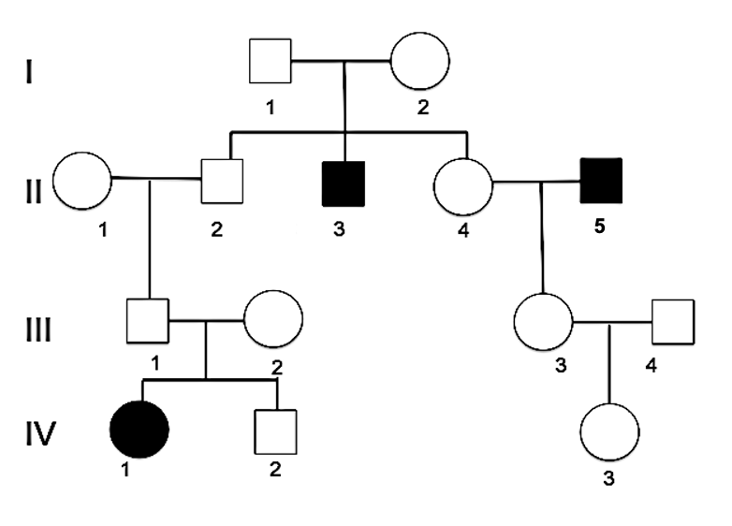
L’albero genealogico in figura rappresenta l’ereditarietà del carattere narice larga che segrega come un carattere autosomico recessivo in questo gregge di capre. Si calcoli la probabilità massima che dall’incrocio IV2 x IV3 nasca una pecora che porti l’allele recessivo.

Slide 7
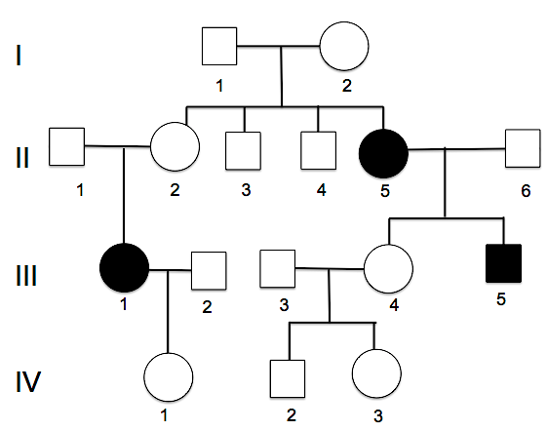
L’albero genealogico in figura rappresenta l’ereditarietà del carattere pelo riccio (simboli pieni) che segrega come un carattere autosomico recessivo nel gatto selvatico. Determinare la probabilità che dall’incrocio IV1 x IV2 si possano avere:
3 gatti con pelo liscio e 2 con mantelli ricci
Un gatto portatore dell’allele recessivo

Slide 8
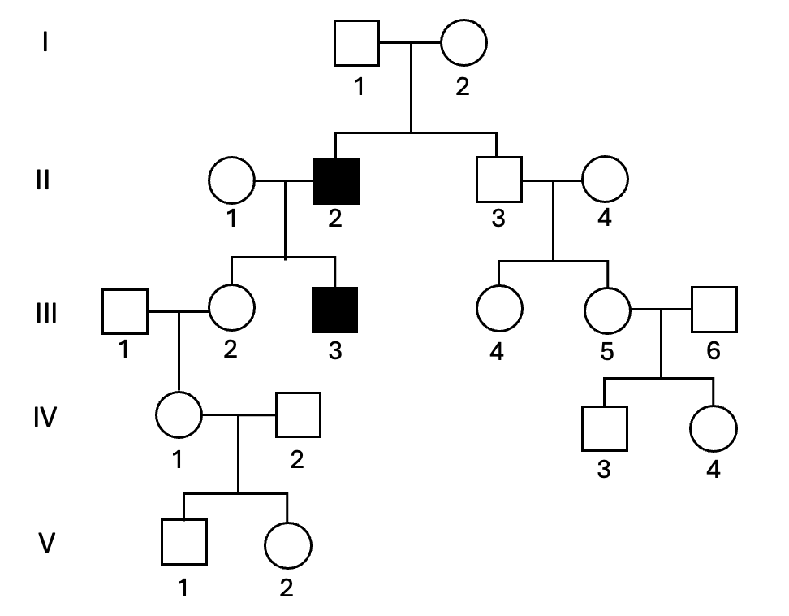
Nel seguente albero un gene malattia segrega secondo un’ereditarietà autosomica recessiva. Si calcoli la probabilità che dall’accoppiamento V2 x IV3 nasca un figlio omozigote sano.

